Slide 1
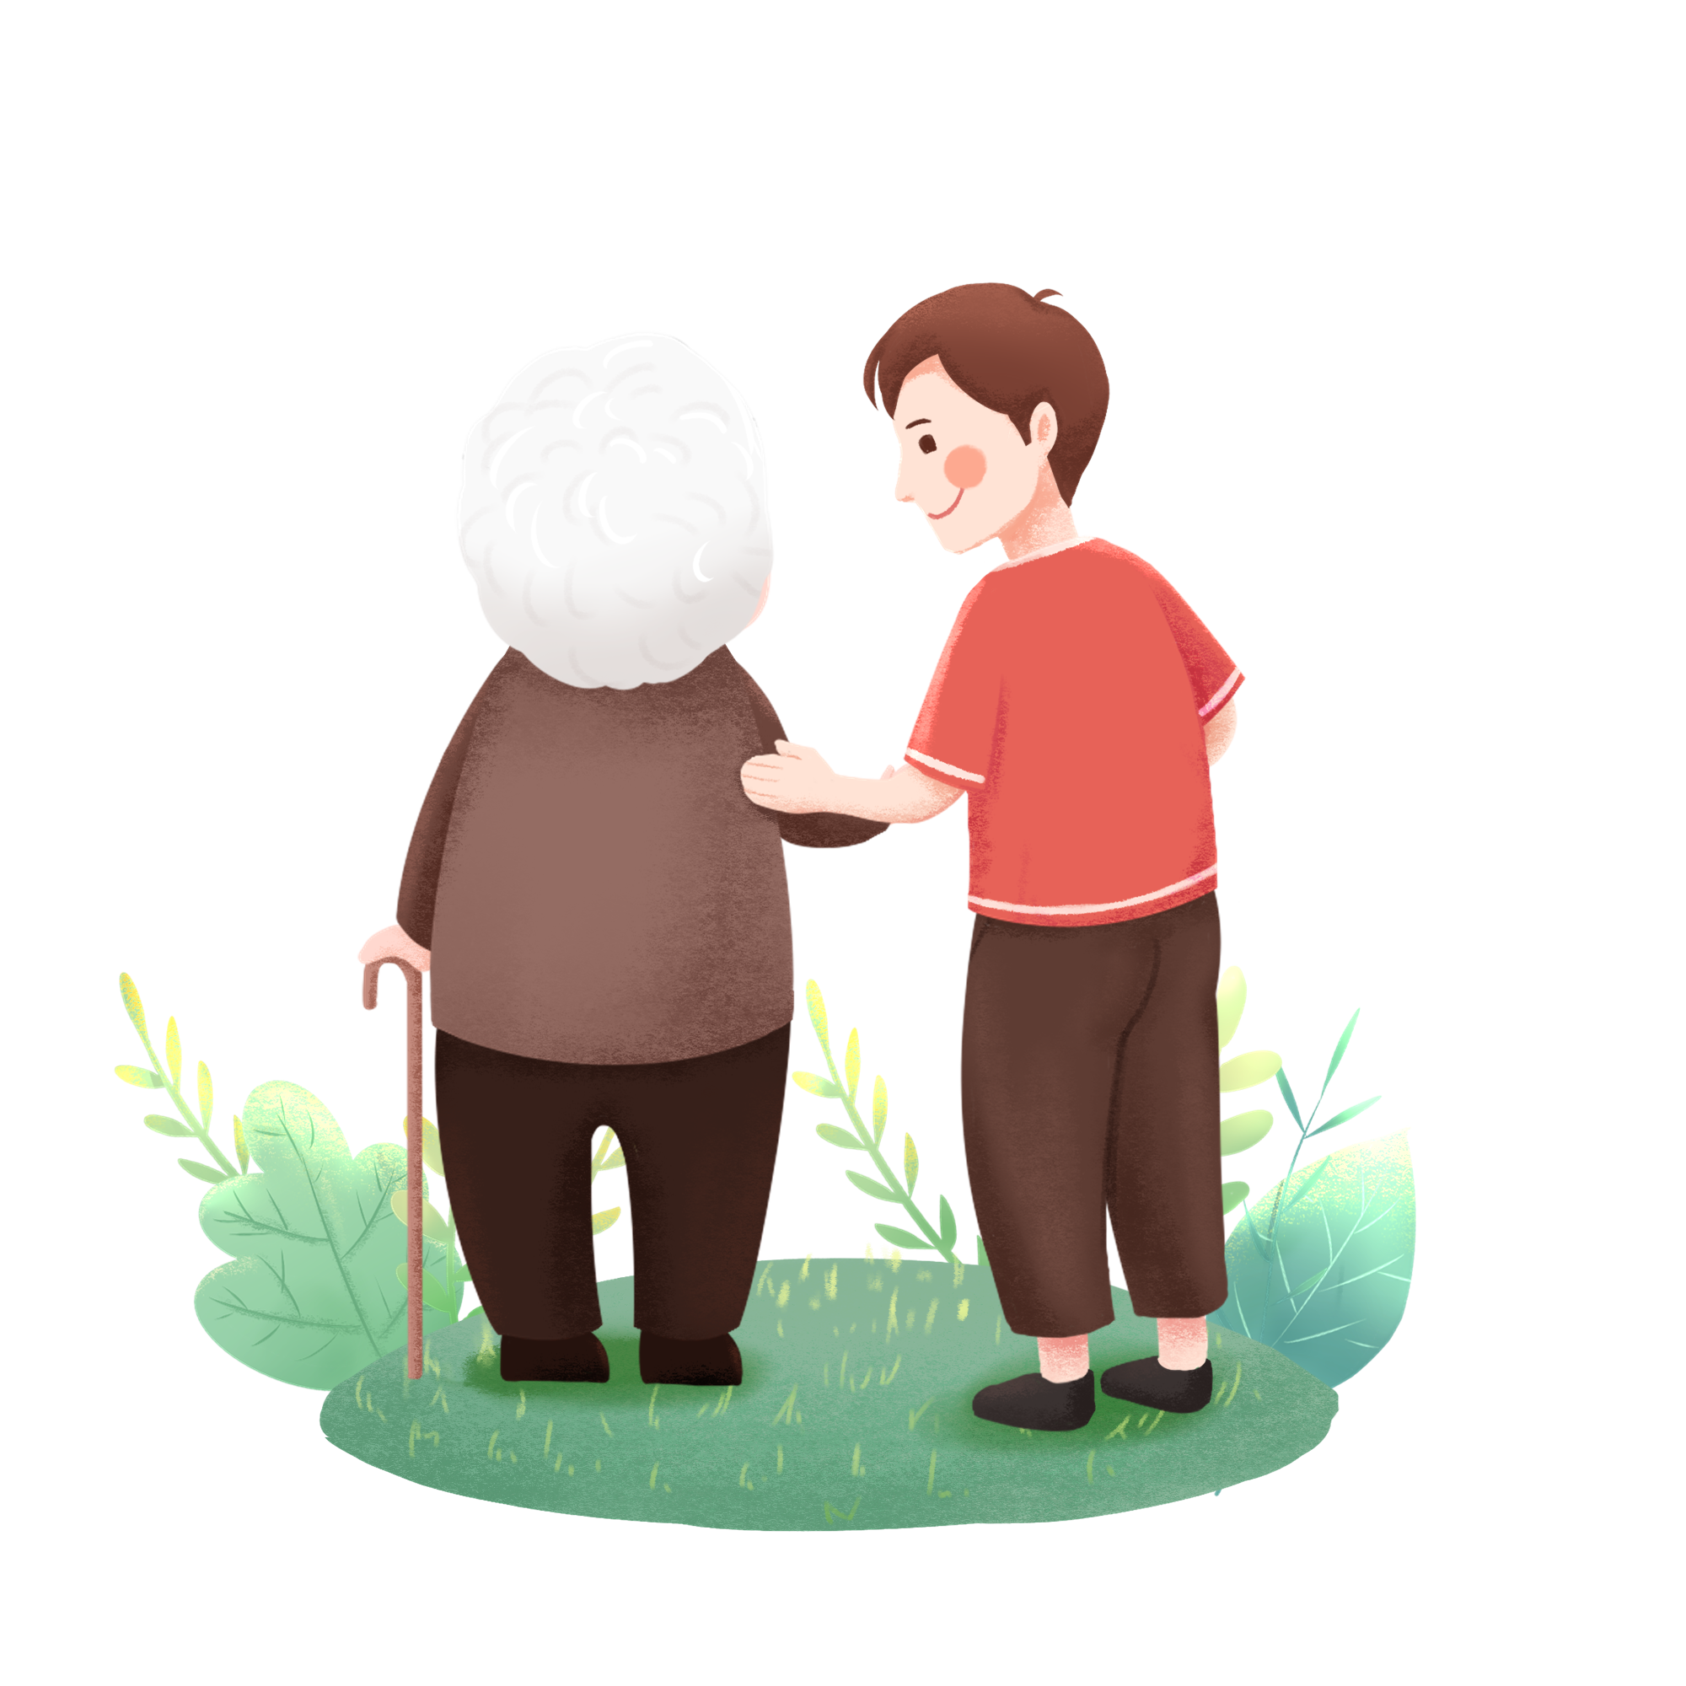
Văn bản
Văn bản
Những chiếc lá thơm tho
Notes:
音乐：https://ibaotu.com/sucai/19666173.html
字体：https://izihun.com/shangyongziti-508.html
素材：https://ibaotu.com/sucai/19766754.html，https://ibaotu.com/sucai/19754026.html，https://ibaotu.com/sucai/19760700.html，https://ibaotu.com/sucai/19778746.html，https://ibaotu.com/sucai/19698378.html

Slide 2
01
KHỞI ĐỘNG

Slide 3
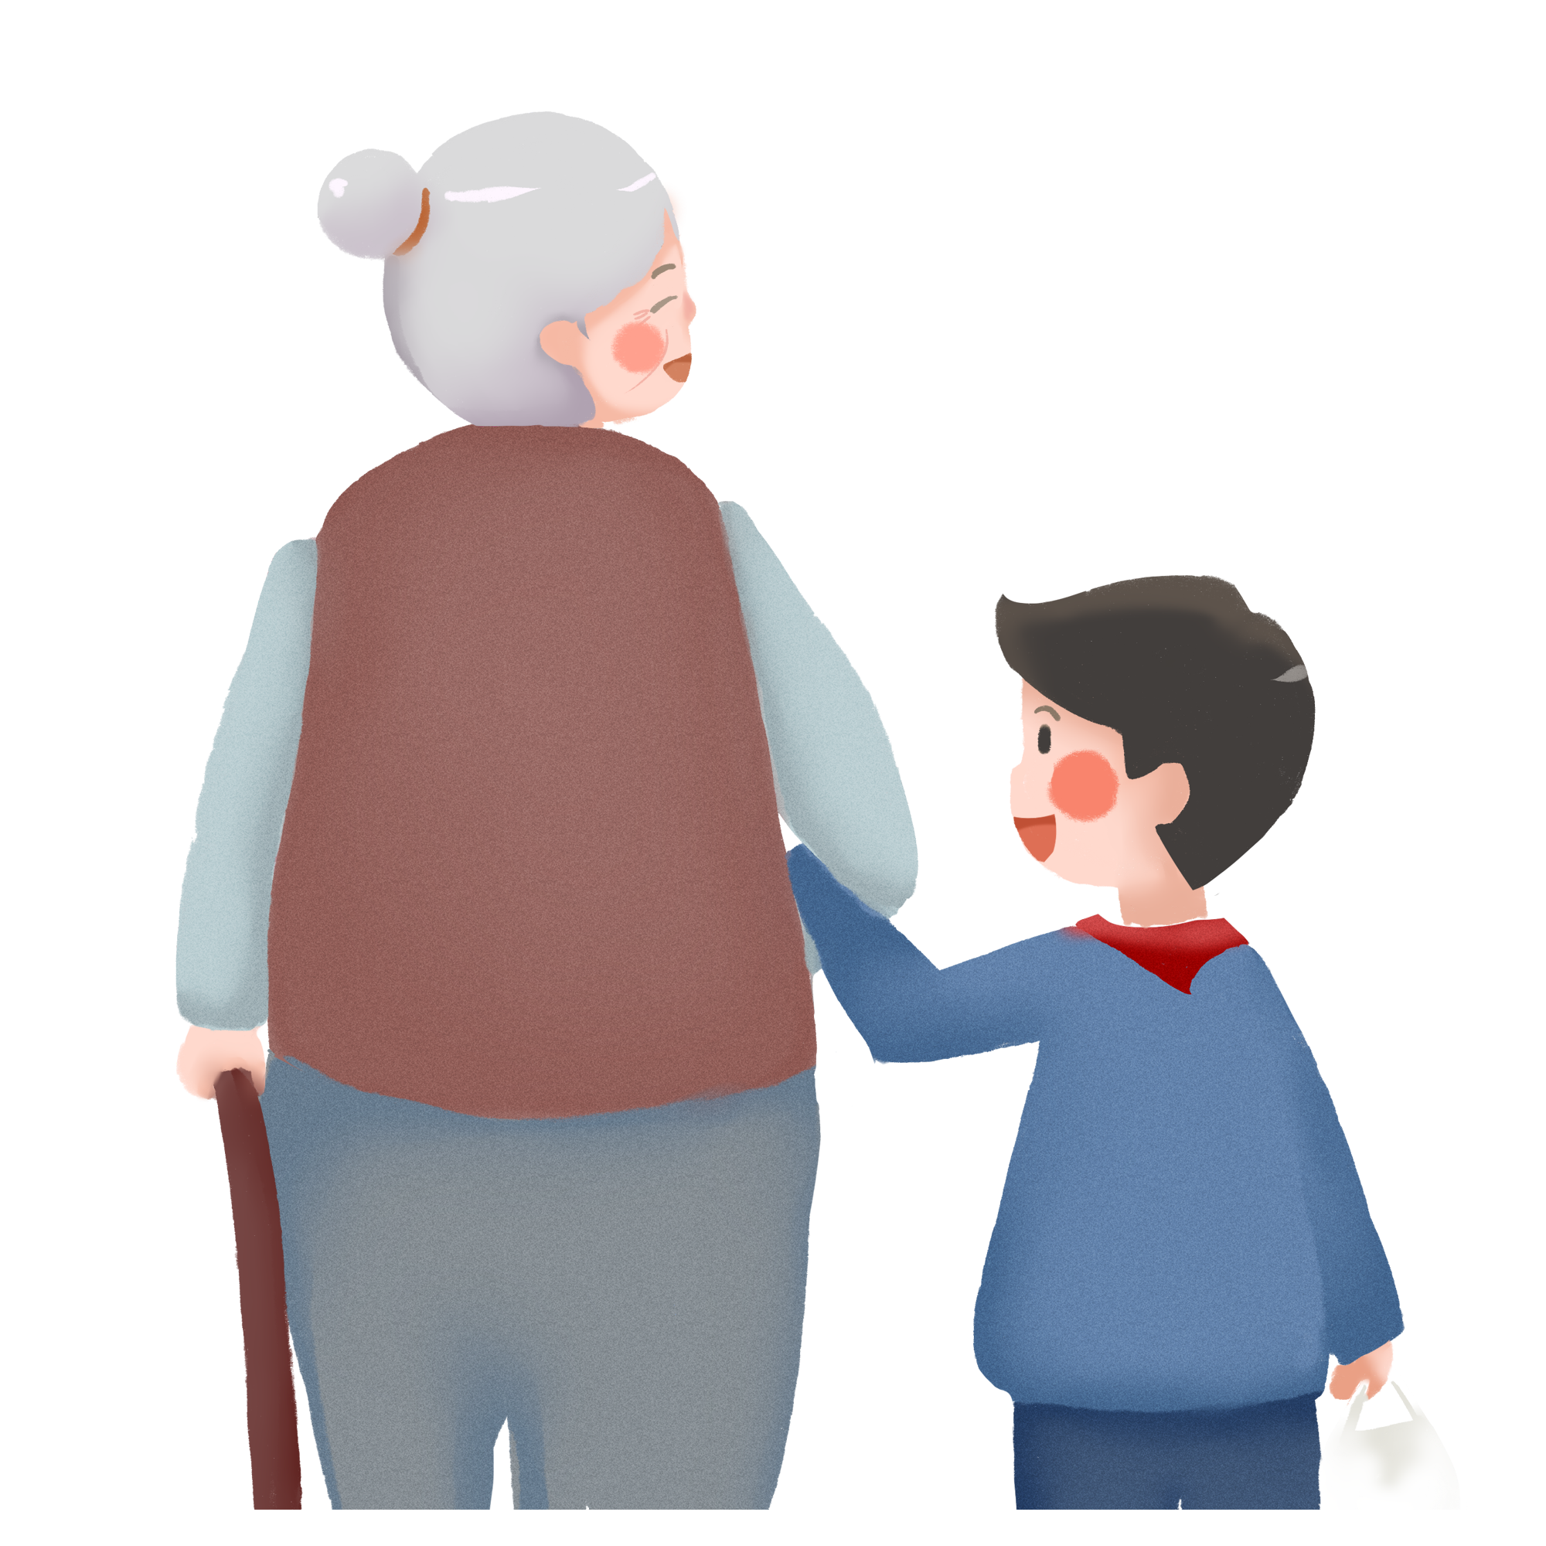
Điều cháu muốn nói

Slide 4
02
HÌNH THÀNH KIẾN THỨC MỚI

Slide 5
1. Tác giả:
Trương Gia Hòa quê quán ở Trảng Bàng, tỉnh Tây Ninh
I/ Tìm hiểu chung
Trương Gia Hòa xuất hiện trên văn đàn từ giữa những năm 1990 khi còn là sinh viên Khoa Ngữ văn - Báo chí Trường Đại học Khoa học Xã hội và Nhân văn TP Hồ Chí Minh.
2. Tác phẩm
In trong tập “Sài Gòn thềm xưa nắng rụng”, NXB Văn hóa – Văn nghệ TPHCM 2017

Slide 6
II/ Tìm hiểu chi tiết
Hoạt động theo nhóm 3 đến 8 người
Nhóm 1: Những hình ảnh, sự vật, trò chơi nào xuất hiện trong thời thơ ấu của nhân vật tôi?
Nhóm 3: Em có nhận xét gì về tình cảm của người bà dành cho người cháu trong văn bản?
Nhóm 2: Nhân vật tôi được bà dạy làm nên món đồ chơi nào?

Slide 7
Tình cảm giữa nhân vật tôi và bà
Kỉ niệm thời thơ ấu: bà bày cách chơi với những chiếc lá (làm cào cào, chim sẻ bằng lá dừa, lồng đèn bằng cau kiểng, đan nong bằng lá chuối, làm đầu trâu bằng lá xoài, làm làn xách đi hái hóa, bắt bướm bằng lá dừa nước, bà hái lá xông khi tôi bệnh cảm.
Thể hiện tình yêu thương, chăm sóc ân cần, chu đáo của bà với cháu.

Slide 8
2.So sánh cách thể hiện hình ảnh người bà ở văn bản này với văn bản hương khúc (Nguyễn Quang Thiều)
Giống: đều hiện lên hình ảnh người bà chân chất, mộc mạc, giàu tình yêu thương với con cháu
Khác:
+ Những chiếc lá thơm tho: hình ảnh người bà gắn với trò chơi tuổi thơ với những chiếc lá và sự chăm sóc của bà khi cháu bệnh
+ Hương khúc: hình ảnh người bà gắn với kỉ niệm về một món ăn thời thơ ấu (bánh đúc)

Slide 9
Giống: đều hiện lên hình ảnh người bà chân chất, mộc mạc, giàu tình yêu thương với con cháu
3. Ý nghĩa của từ thơm trong văn bản
Từ thơm có nghĩa là chứa đầy yêu thương
Khác:
+ Những chiếc lá thơm tho: hình ảnh người bà gắn với trò chơi tuổi thơ với những chiếc lá và sự chăm sóc của bà khi cháu bệnh
+ Hương khúc: hình ảnh người bà gắn với kỉ niệm về một món ăn thời thơ ấu (bánh đúc)
Yêu thương ấy của bà theo suốt tuổi thơ và cả cuộc đời của nhân vật tôi

Slide 10
4. Chia sẻ câu chuyện về tình cảm của cháu với ông bà mà em biết hoặc trải qua
Bà là người cho ăn khi còn nhỏ,…
Câu chuyện về cậu bé Tích Chu được bà yêu thương, chăm sóc nhưng lại quá ham chơi, khiến bà khát nước, biến thành chim. Cậu bé hối hận, tìm suối tiên, lấy nước để bà uống, trở lại thành người,…

Slide 11
III/ TỔNG KẾT
1. Nghệ thuật
2. Nội dung
- Hình ảnh sinh động, mộc mạc, gần gũi
- Lời văn trong sáng, mạch lạc
Câu chuyện kể lại những kỉ niệm với bà thời thơ ấu, tác giả đã cho thấy tình yêu của người cháu đối với bà, bà là cả bầu trời tuổi thơ của cháu, dù cháu có lớn đến nơi đầy đủ phát triển thì bà vẫn luôn ở đó với sự ân cần, chu đáo. Đó cũng là sự biết ơn của người cháu đối với bà của mình.

Slide 12
03
LUYỆN TẬP

Slide 13
Chọn đáp án đúng
Câu 1: Văn bản Những chiếc lá thơm tho do ai sáng tác?
Thạch Lam.
Trương Gia Hòa.
Nguyễn Nhật Ánh.
Tô Hoài.

Slide 14
Chọn đáp án đúng
Câu 2: Văn bản Những chiếc lá thơm tho thuộc thể loại nào?
A. Truyện ngắn.
B. Tiểu thuyết.
C. Tùy bút.
D. Tản văn.

Slide 15
Chọn đáp án đúng
Câu 3: Văn bản Những chiếc lá thơm tho có xuất xứ từ đâu?
A. Cuốn “Đêm nay con có mơ không?”.
B. Cuốn “Sóng sánh mẹ và anh”.
C. Cuốn “Sài Gòn thềm xưa nắng rụng”.
D. Tất cả các đáp án trên đều sai.

Slide 16
Chọn đáp án đúng
Câu 4: Văn bản Những chiếc lá thơm tho kể về những kỉ niệm của nhân vật “tôi” với ai?
A. Người bà của mình.
B. Người cha của mình.
C. Người chị của mình.
D. Người mẹ của mình.

Slide 17
Chọn đáp án đúng
Câu 5: Những kỉ niệm của nhân vật “tôi” với bà của mình liên quan đến cái gì?
A. Những cái cây trong vườn nhà.
B. Cách chơi với những chiếc lá.
C. Những trò chơi dân gian.
D. Tất cả các đáp án trên.

Slide 18
Chọn đáp án đúng
Câu 6: Những con cào cào, chim sẻ, con rết được thắt bằng lá gì?
A. Lá cau.
B. Lá bàng.
C. Lá dừa.
D. Lá ổi.

Slide 19
Chọn đáp án đúng
Câu 7: Người bà dạy nhân vật “tôi” làm những gì với những chiếc lá?
A. Lồng đèn.
B. Cái làn đi hái hoa, bắt bướm.
C. Đầu trâu.
D. Tất cả các đáp án trên.

Slide 20
Chọn đáp án đúng
Câu 8: Khi nhân vật “tôi” còn nhỏ, khi bà dường như biết trước sự ra đi của ông, bà đã sai anh rể của nhân vật “tôi” đi hái lá gì?
A. Lá tràm khuynh diệp.
B. Lá trầu không.
C. Lá lộc vừng.
D. Lá chuối.

Slide 21
Chọn đáp án đúng
Câu 9: Số lá tràm khuynh diệp được hái về dùng để làm gì?
A. Để dạy nhân vật “tôi” làm thành các hình con vật.
B. Lót dưới đáy hòm cho người ông nằm trên đó khi ra đi.
C. A, B đều đúng.
D. A, B đều sai.

Slide 22
Chọn đáp án đúng
Câu 10: Từ “đệm bàng” trong câu văn “Ba buổi chiều liên tục, khi trời hết nắng thì bà gom chúng lại trên một chiếc đệm bàng to.” nghĩa là gì?
A. Đệm được làm từ lá bàng.
B. Đệm được lót dưới bằng quả bàng.
C. Đệm được làm từ cỏ bảng.
D. Đệm được làm từ thân cây bàng.

Slide 23
04
VẬN DỤNG

Slide 24
04
Sử dụng SGK, kiến thức đã học viết một đoạn văn ngắn khoảng 10-12 dòng nêu cảm nghĩ của em về tình cảm bà cháu trong văn bản trên

